Slide 1
Имущественный комплекс
принадлежащий ЗАО «Кубаньстройпроект»
ИНН 2308071880

Slide 2
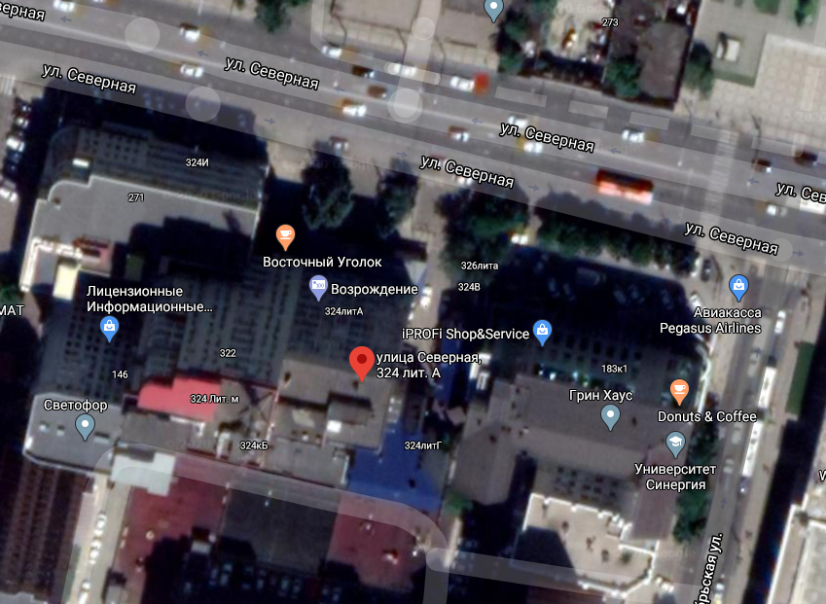



В отношении ЗАО «Кубаньстройпроект» 11.04.2019 открыто конкурсное производство
Кравченко Михаил Михайлович
Конкурсный управляющий
Деятельность в области архитектуры
Основной вид деятельности
350000, РФ, Краснодарский край, г. Краснодар, ул. Северная, дом 324, корп. А

Slide 3
ЗАО «Кубаньстройпроект» располагает земельными участками, рыночной стоимостью (без учёта НДС), согласно отчета об оценки от 28.08.2019, в размере 349 545 тыс. руб.:
Право аренды земельного участка с кадастровым номером 23:43:0000000:894/4, площадью 15562 кв.м, расположенного по адресу: Краснодарский край, г. Краснодар, Прикубанский внутригородской округ, проезд 1-й Лиговский – 62 067,17 тыс. руб.;
Право аренды земельного участка с кадастровым номером 23:43:0000000:894/5, площадью 11516 кв.м, расположенного по адресу: Краснодарский край, г. Краснодар, Прикубанский внутригородской округ, проезд 1-й Лиговский - 45 930,18 тыс. руб.;
Право аренды земельного участка с кадастровым номером 23:43:0000000:894/6, площадью 8191 кв.м, расположенного по адресу: Краснодарский край, г. Краснодар, Прикубанский внутригородской округ, проезд 1-й Лиговский - 32 668,82 тыс. руб.;

Slide 4
Право аренды земельного участка с кадастровым номером 23:43:0000000:894/7, площадью 5257 кв.м, расположенного по адресу: Краснодарский край, г. Краснодар, Прикубанский внутригородской округ, проезд 1-й Лиговский - 20 966,91 тыс. руб.;
Право аренды земельного участка с кадастровым номером 23:43:0000000:894/8, площадью 11810 кв.м., расположенного по адресу: Краснодарский край, г. Краснодар, Прикубанский внутригородской округ, проезд 1-й Лиговский - 47 102,76 тыс. руб.;
Право аренды земельного участка с кадастровым номером 23:43:0000000:894/9, площадью 10014 кв.м., расположенного по адресу: Краснодарский край, г. Краснодар, Прикубанский внутригородской округ, проезд 1-й Лиговский – 39 939,63 тыс. руб.;
Право аренды земельного участка с кадастровым номером 23:43:0000000:894/10, площадью 25095 кв.м., расположенного по адресу: Краснодарский край, г. Краснодар,Прикубанский внутригородской округ, проезд 1-й Лиговский - 100 088,39 тыс. руб.;
Право аренды земельного участка с кадастровым номером 23:43:0000000:894/16, площадью 73 кв.м., расположенного по адресу: Краснодарский край, г. Краснодар, Прикубанский внутригородскойокруг, проезд 1-й Лиговский – 291,15 тыс. руб.;

Slide 5
Право аренды земельного участка с кадастровым номером 23:43:0000000:894/17, площадью 41 кв.м., расположенного по адресу: Краснодарский край, г. Краснодар, Прикубанский внутригородской округ, проезд 1-й Лиговский – 163, 52 тыс. руб.;
Право аренды земельного участка с кадастровым номером 23:43:0000000:894/18, площадью 41 кв.м., расположенного по адресу: Краснодарский край, г. Краснодар, Прикубанский внутригородской округ, проезд 1-й Лиговский – 163, 52 тыс. руб.;
Право аренды земельного участка с кадастровым номером 23:43:0000000:894/19, площадью 41 кв.м., расположенного по адресу: Краснодарский край, г. Краснодар, Прикубанский внутригородской округ, проезд 1-й Лиговский –163, 52 тыс. руб.

Slide 6
ЗАО «Кубаньстройпроект» на праве аренды также принадлежат 5 земельных участков рыночная стоимость которых, согласно отчета об оценки от 09.08.2019, составляет - 225 326,6 тыс. руб.:
Земельный участок кадастровый номер 23:43:0000000:894/11, площадью 12139 кв. м, расположенный по адресу: Краснодарский край, г. Краснодар, Прикубанский внутригородской округ, проезд 1-й Лиговский – 75 261,80 тыс. руб.
Земельный участок кадастровый номер 23:43:0000000:894/12, площадью 9500 кв.м, расположенный по адресу: Краснодарский край, г. Краснодар, Прикубанский внутригородской округ, проезд 1-й Лиговский – 58 900,00 тыс. руб.
Земельный участок кадастровый номер 23:43:0000000:894/13, площадью 14622 кв.м, расположенный по адресу: Краснодарский край, г. Краснодар, Прикубанский внутригородской округ, проезд 1-й Лиговский – 90 656,40 тыс. руб.

Slide 7

Земельный участок кадастровый номер 23:43:0000000:894/20, площадью 41 кв. м, расположенный по адресу: Краснодарский край, г. Краснодар, Прикубанский внутригородской округ, проезд 1-й Лиговский – 254,20 тыс. руб.
Земельный участок кадастровый номер 23:43:0000000:894/21, площадью 41 кв. м., расположенный по адресу: Краснодарский край, г. Краснодар, Прикубанский внутригородской округ, проезд 1-й Лиговский – 254,20 тыс. руб.

Slide 8
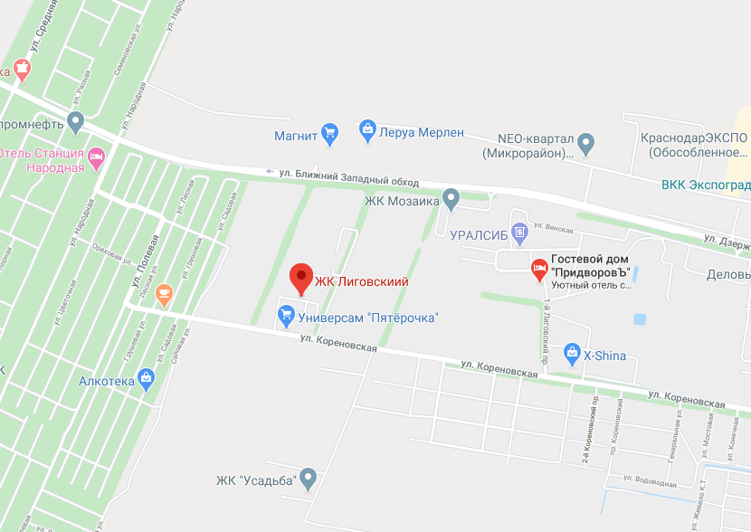
Данные земельные участки являются частями земельного участка с кадастровым номером 23:43:0000000:894, площадью 300 000 кв.м.
Категория земель: земли населенных пунктов
Разрешенное использование: для иных видов использования, характерных для населенных пунктов
Фактическое использование: для строительства многоэтажных и среднеэтажных жилых домов, в том числе со встроенно-пристроенными помещениями общественного назначения, общественных зданий административного назначения
Инженерные коммуникации: есть возможность подключения к центральным коммуникациям
Плотность застройки: средняя
Подъездные пути: асфальтированная дорога
Имущественные права земельных участков, выделеных из земельного участка с кадастровым номером 23:43:0000000:894 – право аренды ЗАО «Кубаньстройпроект» до 2058 года.

Slide 9
В настоящее время, на электронной площадке «Альфалот»: https://bankrupt.alfalot.ru 26.10.2020 проводятся повторные электронные торги в форме открытого аукциона, с открытой формой представления предложений о цене следующего имущества:
Лот №1: Право аренды части земельного участка с учетным номером: 23:43:0000000:894/4 , площадью 15 562 кв.м,
Право аренды части земельного участка с учетным номером: 23:43:0000000:894/5, площадью 11 516 кв.м,
Право аренды части земельного участка с учетным номером: 23:43:0000000:894/6, площадью 8 191 кв.м,
Право аренды части земельного участка с учетным номером: 23:43:0000000:894/7, площадью 5 257 кв.м,
Право аренды части земельного участка с учетным номером: 23:43:0000000:894/8, площадью 11 810 кв.м,
Право аренды части земельного участка с учетным номером: 23:43:0000000:894/9 , площадью 10 014 кв. м,
Право аренды части земельного участка с учетным номером; 23:43:0000000:894/10, площадью 25 095 кв.м,
Право аренды части земельного участка с учетным номером: 23:43:0000000:894/16, площадью 73 кв.м,
Право аренды части земельного участка с учетным номером: 23:43:0000000:894/17, площадью 41 кв.м,
Право аренды части земельного участка с учетным номером: 23:43:0000000:894/18, начальная цена 41 кв.м,
Право аренды части земельного участка с учетным номером: 23:43:0000000:894/19, площадью 41 кв.м.

Slide 10
Право аренды части земельных участков находится в залоге у КБ «Кубанский универсальный банк» (ООО).
Объекты являются землями населенных пунктов, для строительства многоэтажных и среднеэтажных жилых домов, в том числе со встроено-пристроенными помещениями общественного назначения, общественных зданий административного назначения.
Объекты входят в состав земельного участка общей площадью 300 000 (Триста тысяч) кв.м, с кадастровым номером: 23:43:0000000:894. Расположены по адресу: Краснодарский край, гор. Краснодар, Прикубанский внутригородской округ, проезд 1-й Лиговский.
Начальная цена – 314 591 050,80 руб.
Заявки на участие в торгах принимаются с 14.09.2020 до 21.10.2020 в электронной форме на сайте электронной площадки. Шаг аукциона – 5% от начальной цены продажи.
Вся информация размещена на официальном ресурсе по адресу: https://bankrot.fedresurs.ru/MessageWindow.aspx?ID=ADD4C97C15F7CF68FFB4408B65BAD793

Slide 11
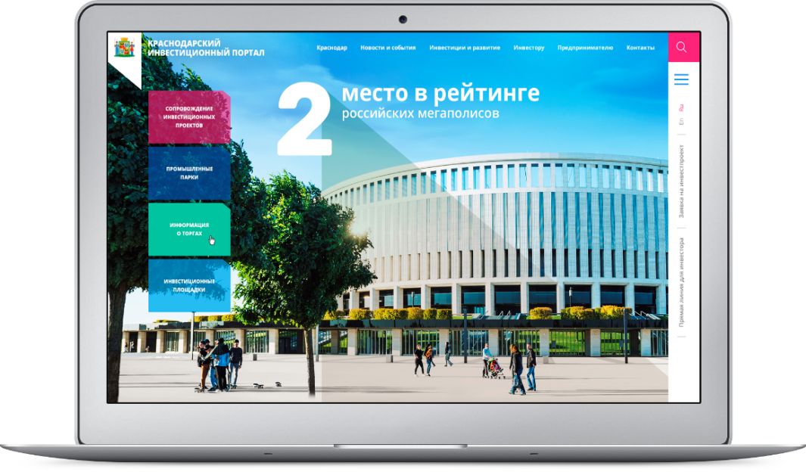
Спасибо за внимание!
Администрация муниципального образования
город Краснодар
Получить консультацию или отправить заявку на инвестиционный проект можно на официальном инвестиционном портале города Краснодар:
www.investment.krd.ru
350000 г. Краснодар, ул. Красная, 122
Инвесторам телефон для справок:
+ 7 (861) 259-82-17
e-mail: plan@krd.ru

